Slide 1



5A國保班 AI 數理班
迎戰新課綱核心素養
學習歷程超前部署

Slide 2




校園
介紹
教學
5 min
教學+社團
8 min
完整篇
12min

Slide 3

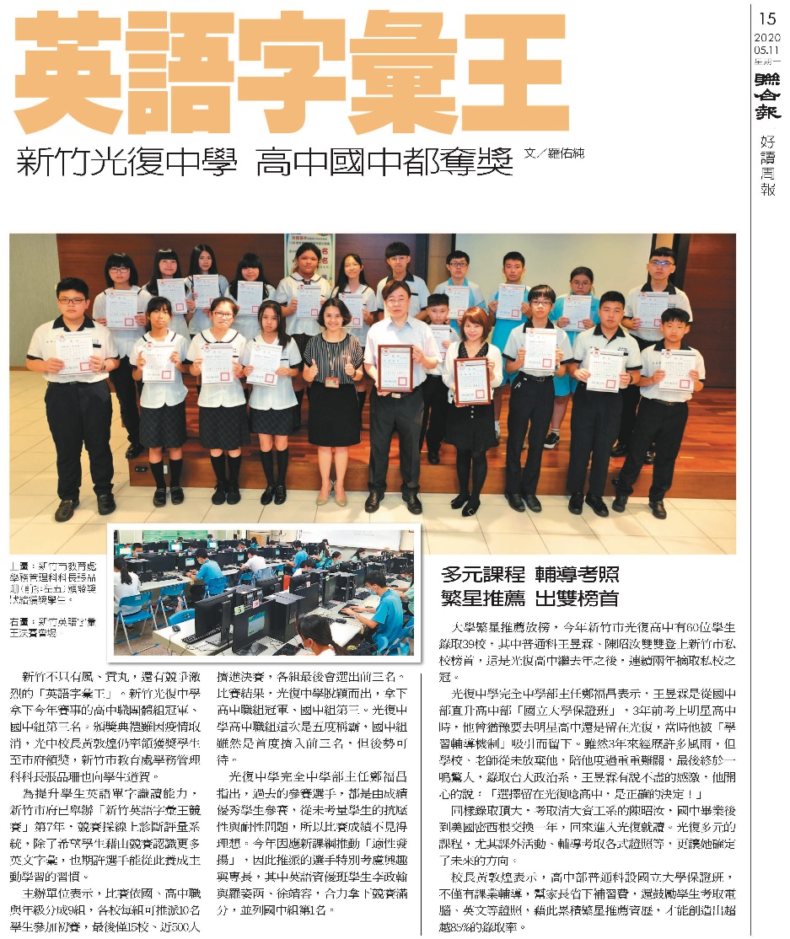
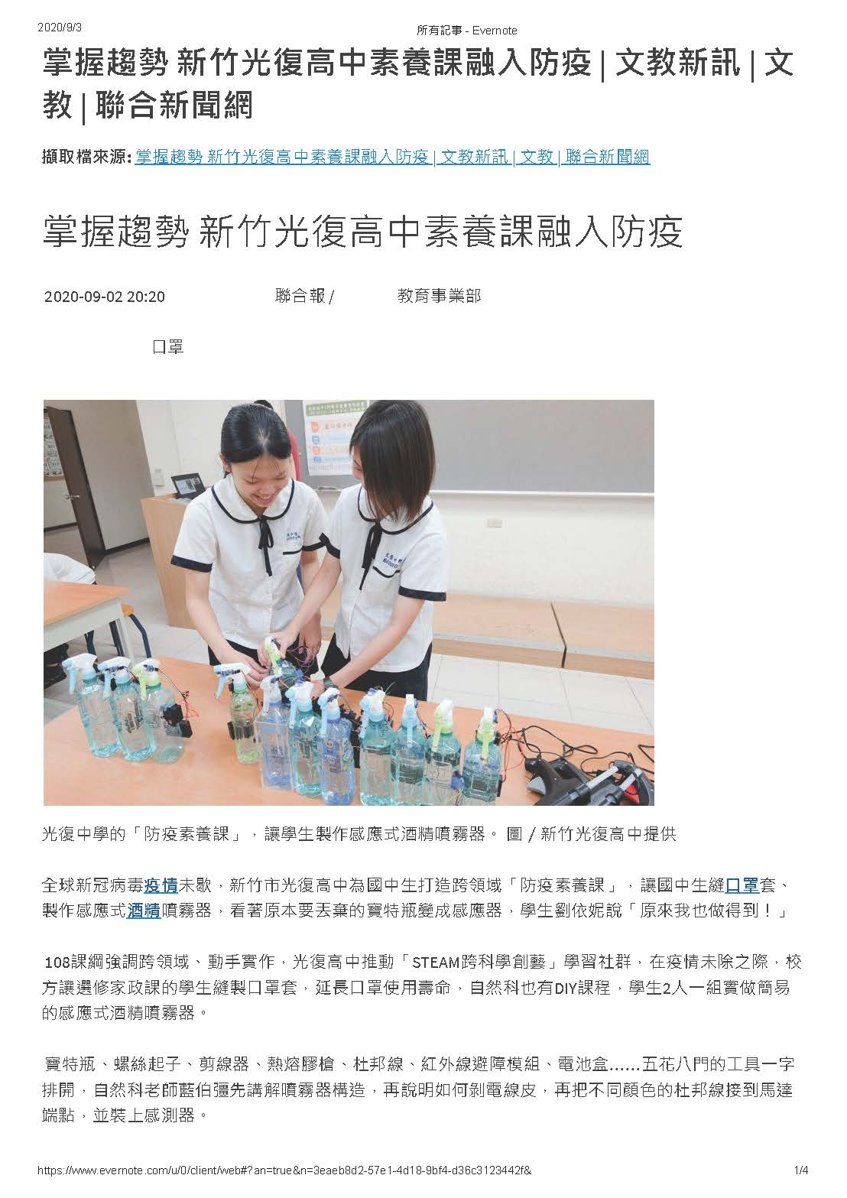

Slide 4
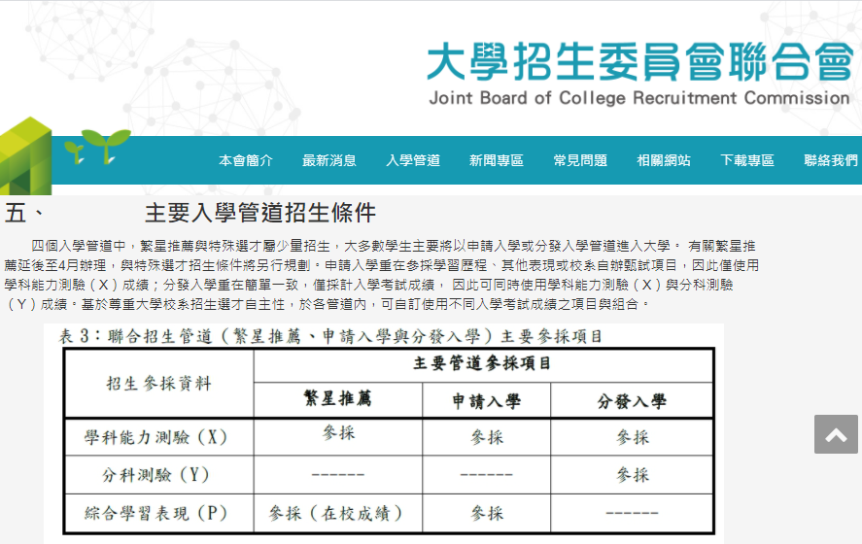
光復國中部
110特色招生
新課綱
新思維
大學主要入學管道
111學年起
多元入學
獎學金
Q & A

Slide 5
光復國中部
110特色招生
新課綱
新思維
大學主要入學管道
近6年繁星推薦、個人申請、考試入學核定名額統計表
年度 | 三管道 招生總額 | 繁星推薦 |  | 個人申請 |  | 考試入學
 |  | 名額 | 比例 | 名額 | 比例 | 名額 | 比例
110 |  | 16111 |  | 55541
109 | 95750 | 16110 | 16.83% | 55267 | 57.72% | 24373 | 25.45%
108 | 95924 | 16371 | 17.07% | 54978 | 57.31% | 24575 | 25.62%
107 | 98519 | 16993 | 17.25% | 56060 | 56.90% | 25466 | 25.85%
106 | 100304 | 17589 | 17.54% | 55954 | 55.78% | 26761 | 26.68%
105 | 102477 | 15735 | 15.35% | 55732 | 54.38% | 31010 | 30.26%
104 | 203496 | 13357 | 12.91% | 54322 | 52.49% | 35817 | 34.61%
獎學金
Q & A

Slide 6
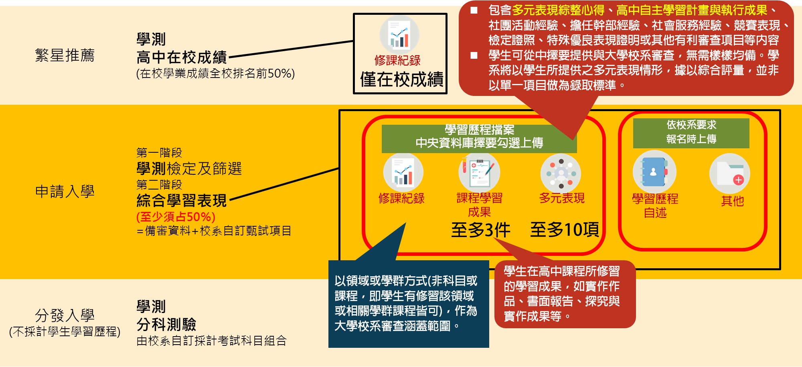
運用學習歷程檔案提供大學備審資料

Slide 7

學習歷程未來式?

Slide 8


Slide 9


Slide 10
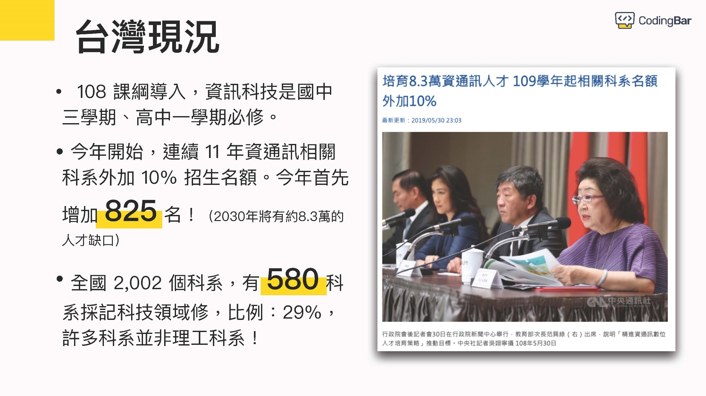
新課綱
新思維

Slide 11
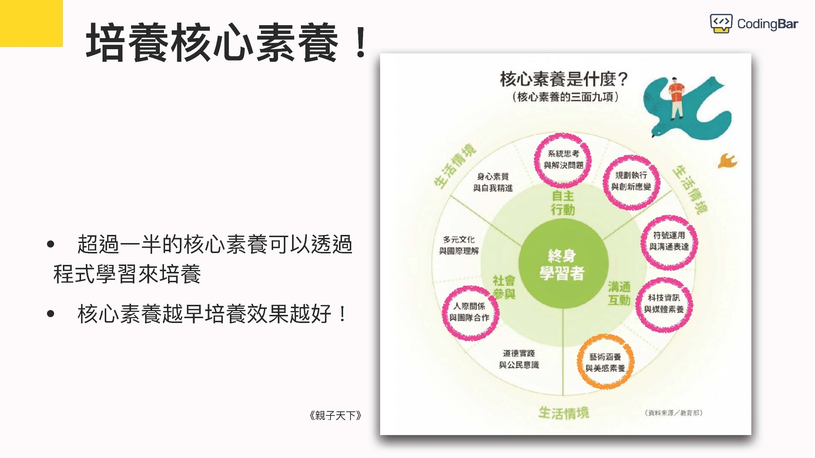
新課綱
新思維

Slide 12
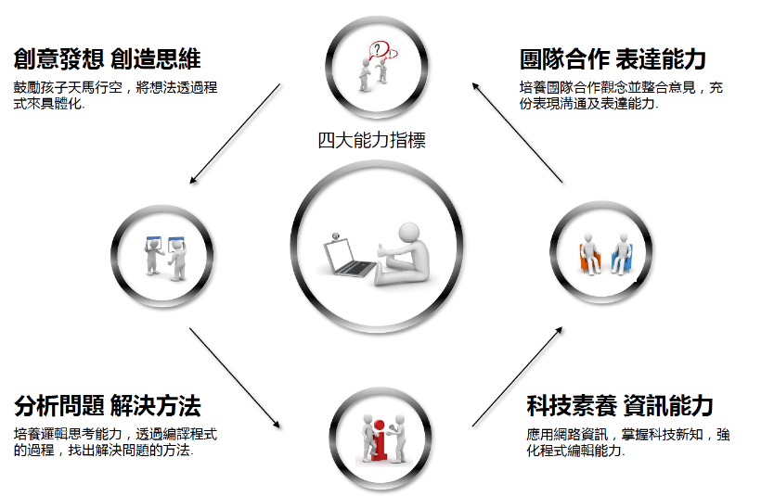
Q & A

Slide 13
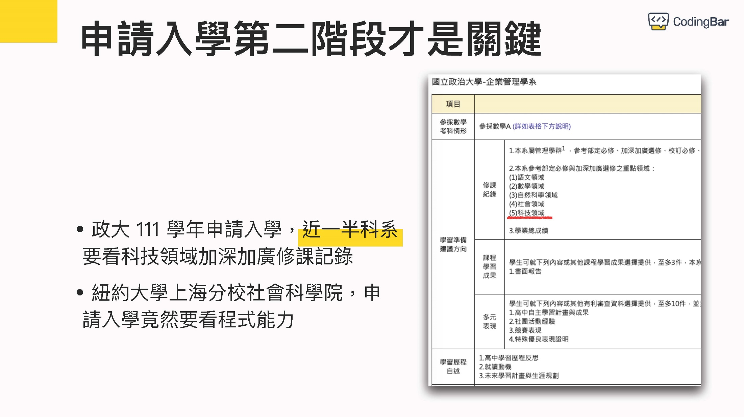
新課綱
新思維

Slide 14
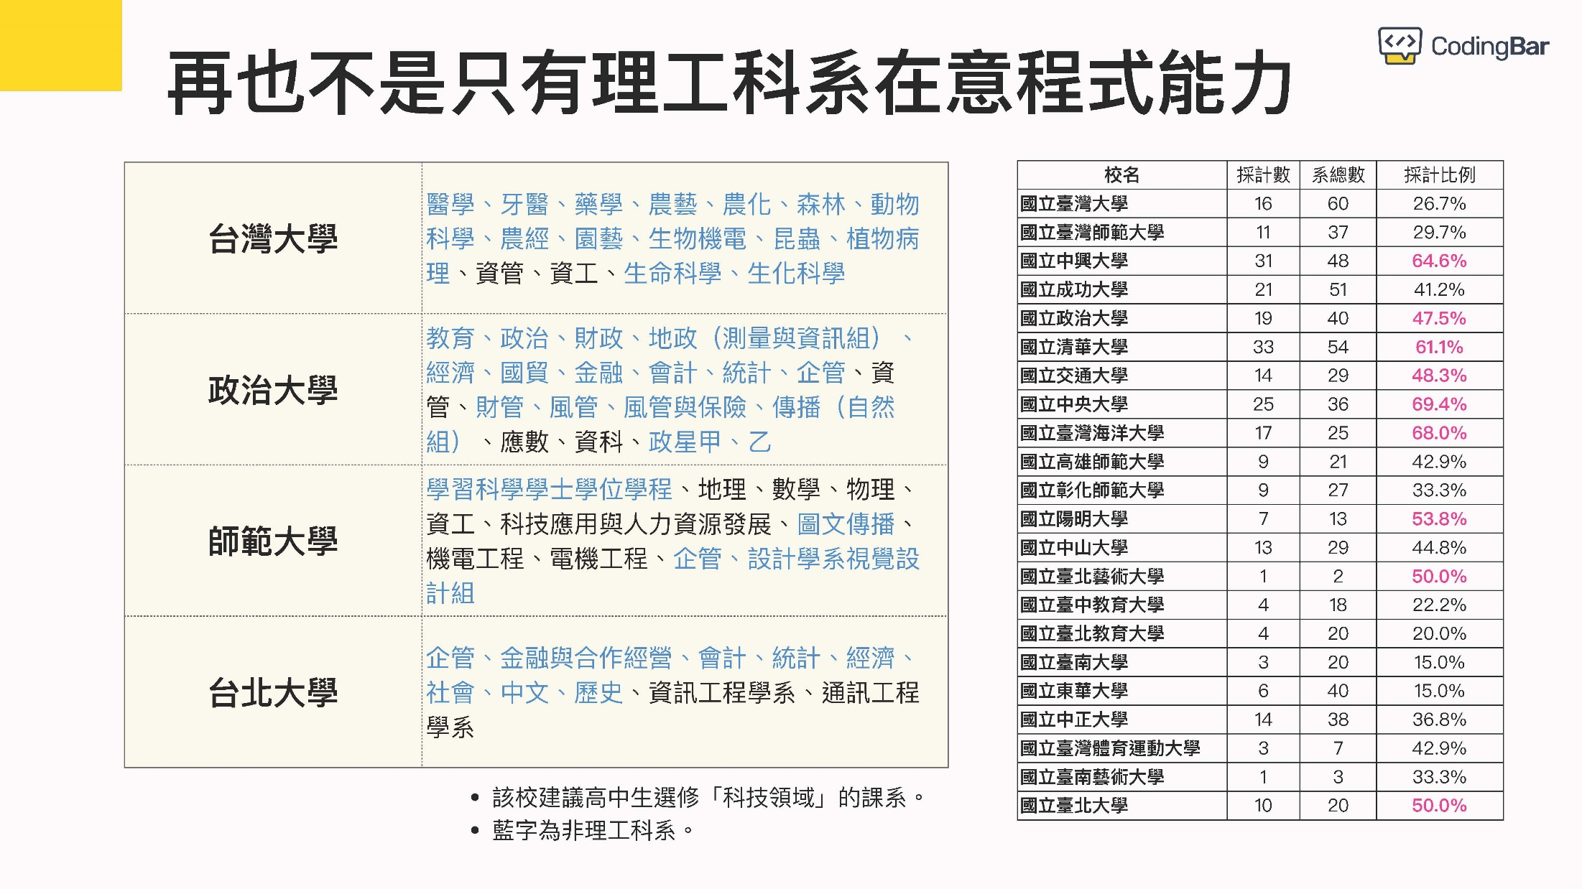
新課綱
新思維

Slide 15





舊課綱招生類別
光復國中部
特色招生
數理班
國中部
特色招生
語資班
獎學金
創客班
單一特質思維
Q & A

Slide 16
光復國中部
110特色招生
新課綱
新思維
國立大學超前方案
學習歷程超前部署
5A
國保班
參加者:校排前25%
配合學校進階課程
每學期
依成績調整
每學期
依成績調整
AI
AI
AI
數理班
數理班
數理班
獎學金
數學檢定
英文檢定
程式語言核心能力
作文寫作核心能力
領導學臺風訓練
青少年培力課程
跨域應用掌握趨勢
會考精熟A為目標
特質與多元兼顧
Q & A

Slide 17


5A國保班
光復國中部
特色招生
AI數班
數學與科技
結合程式實作
程式學習探索者
程式基礎人人都該學
獎學金
程式設計是未來每個人的基本能力
程式教育超前紮根部署
跨域應用掌握學習趨勢
Q & A

Slide 18
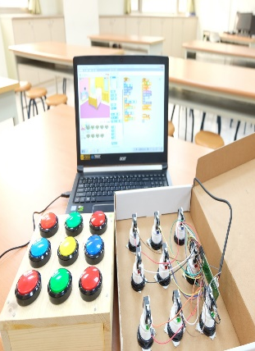
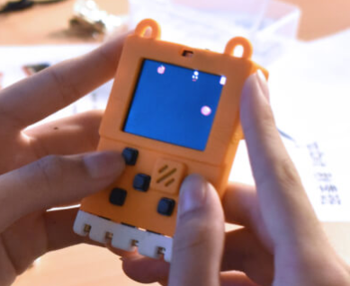


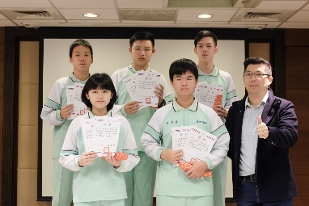
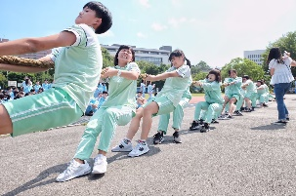

AI數理班
光復國中部
特色招生
學程式，是趨勢!
入學資格
新生入學測驗，限額90名
對科技資訊、數理邏輯、語文素養…有興趣者
測驗日期110年04月17日(六)早上9:00-11:00
1.以數學與科技領域結合程式實作專題課程，跨領域整合。
2.創意力、邏輯力、思考力，程式力跨域養成頂尖的Coding達人。
3.最新程式設計領航課程與檢測平台，提早獲得AI程式關鍵能力。
4.專屬數位雲端課程，多元新課綱核心素養題型，線上檢核，養成自主學習能力。
5.紮實會考學科基礎，強化學科能力，達到會考精熟等級A為目標。
邊玩邊學程式設計
Q & A

Slide 19
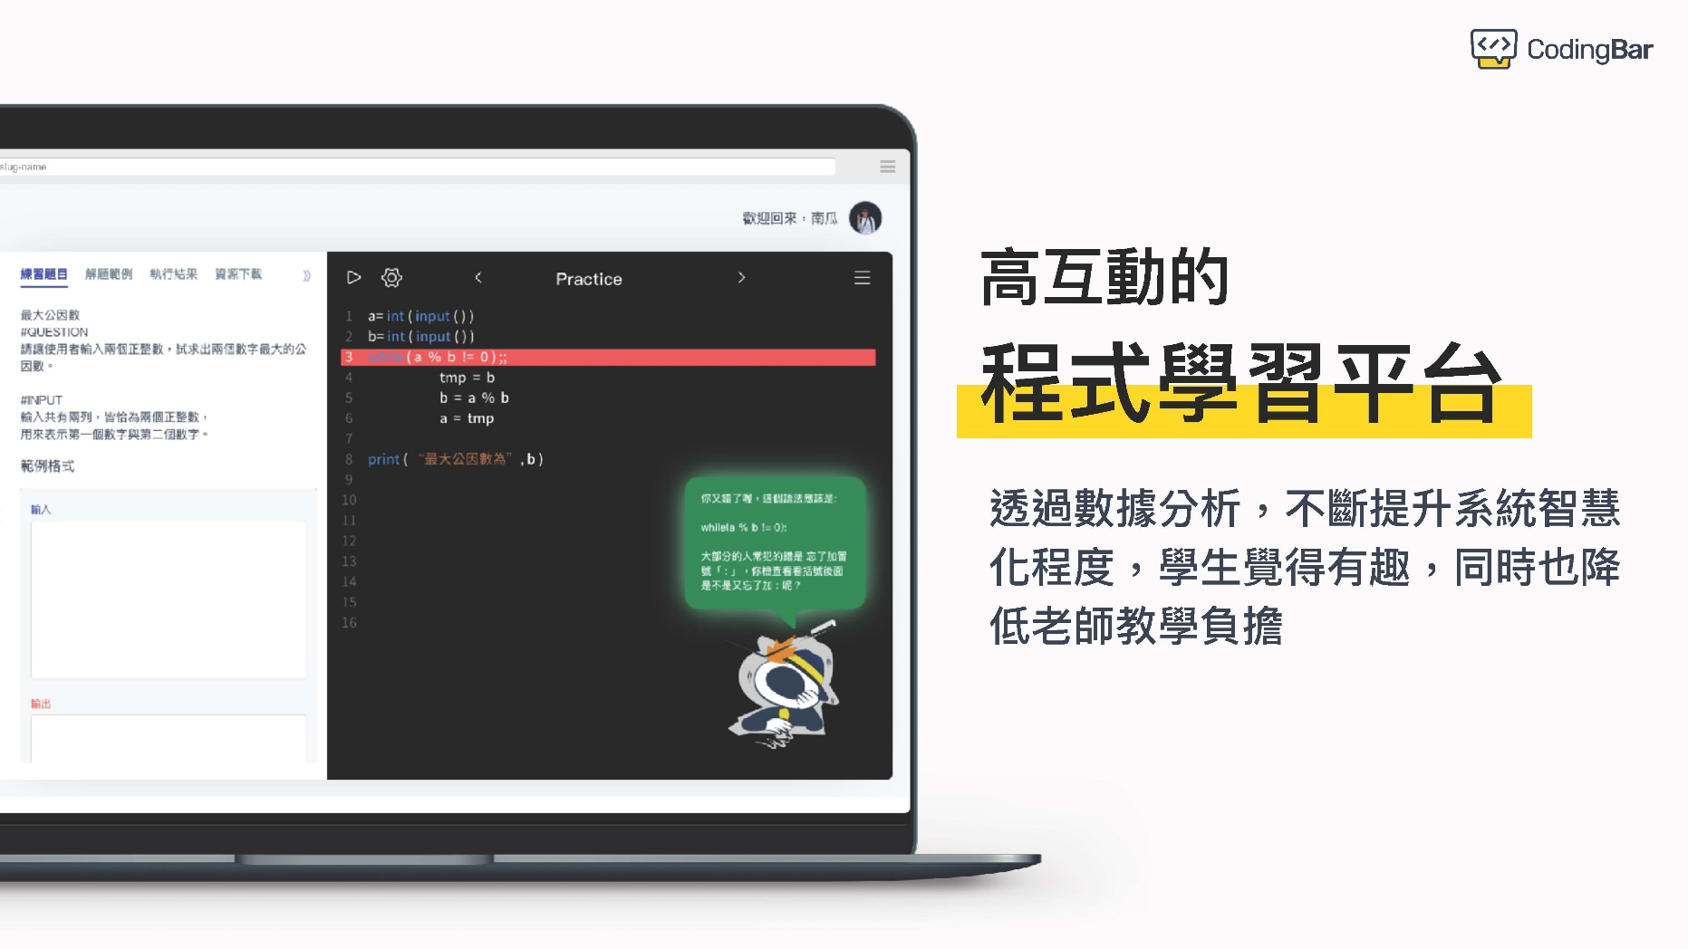

Slide 20

國 中 階 段
高 中 階 段
程 式 設 計 是 未 來 每 個 人 的 基 本 能 力
程式教育超前紮根部署
跨域應用掌握學習趨勢

Slide 21


5A國保班
光復國中部
特色招生
AI數班
資優學習探究者
人人都拿A++
頂尖國立 優質實力
菁英小班家教式
獎學金
探索孩子特質能力提升學習成就價值培育頂尖國立入學實力
養成全方位優質探究力

Slide 22

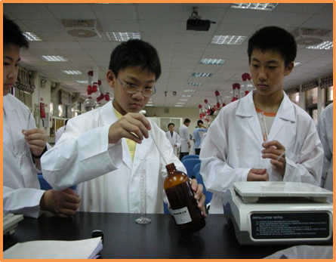
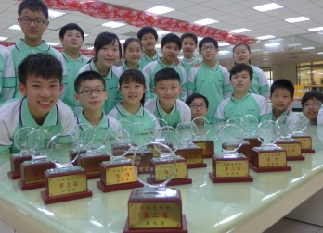

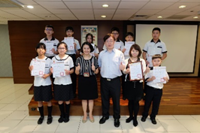
5A國保班
光復國中部
特色招生
菁英小班家教式
人人都拿A++
入學資格
新生入學測驗成績優等，限額招生
測驗日期110年04月17日(六)早上9:00-11:00
1.精緻數理特色課程，跨領域整合數理能力。
2.參與數學及科學競賽，銜接頂尖高中及頂尖大學。
3.推動主題式雙語課程(英語檢定及程式語言)，拔尖英文與程式基礎能力。
4.專屬數位雲端課程，多元新課綱核心素養題型，線上檢核，養成自主學習能力。
5.規劃專屬進階課程，累積自我學習歷程，成為頂尖大學選才贏家。
AI數班
獎學金
Q & A

Slide 23

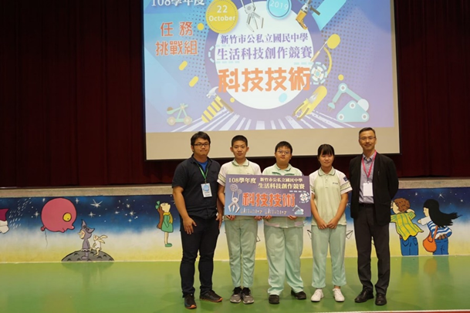
光復國中部
特色招生
學習歷程!
迎戰新課綱
超前部署的
5A國保班 | AI數理班
數學AMC8(英文版) 英文VQC單字認證達高一級 全民英檢初、中級 通用G-TELP英檢Lv3 英文寫作能力 CWT全民中文檢定初等 聯合報會考作文寫作5~6級 | 數學AMC8 英文VQC單字認證達國三級 全民英檢初級 通用G-TELP英檢Lv4 Microsoft MTA Python 程式語言核心能力 TQC+ Python 3程式語言認證 CWT全民中文檢定初等 聯合報會考作文寫作4~6級
*招收學科具高度興趣及優異能力的學生。 *資優家教式課業輔導。 *依學生學能測驗限額錄取。 | *招收對策略思維具有興趣及能力的學生。 *優先參加清大科學營。 *依學生學能測驗及興趣限額90名。

Slide 24


光復國中部
特色招生
國中超前部署
高中邁向頂尖

Slide 25
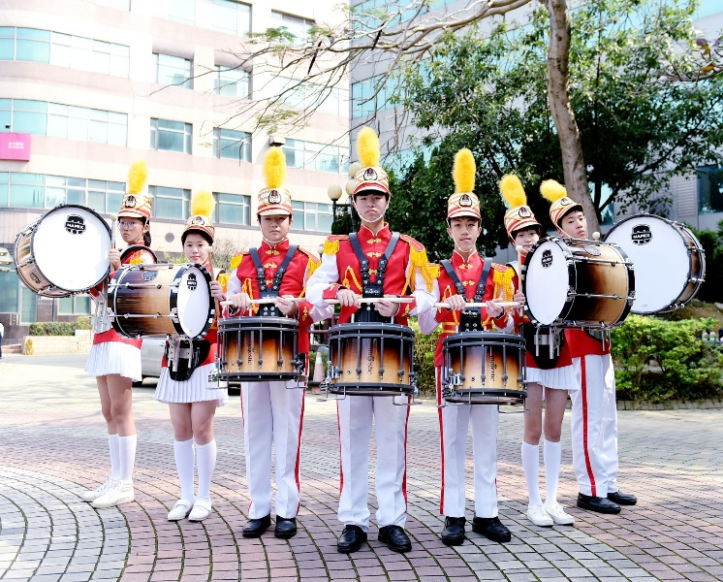
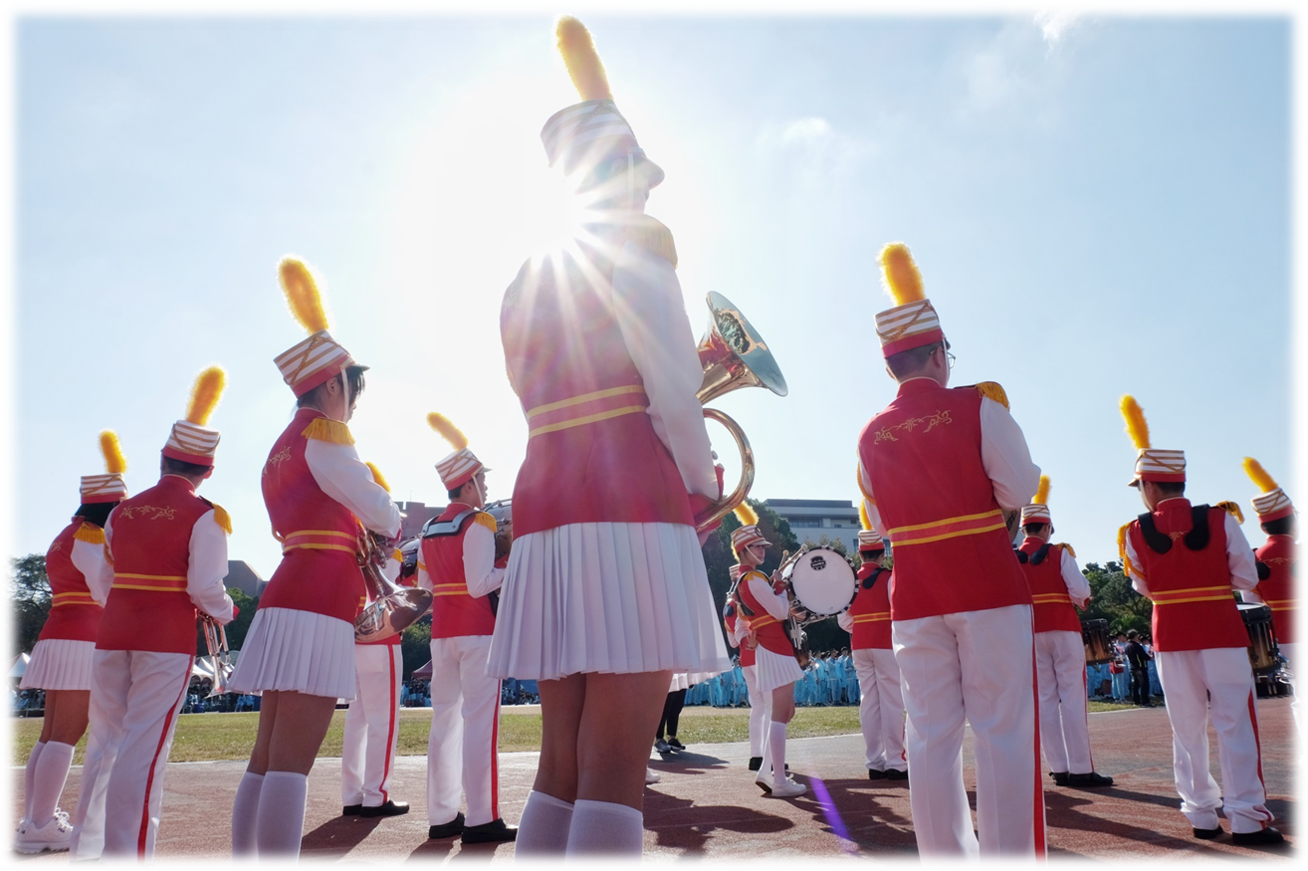
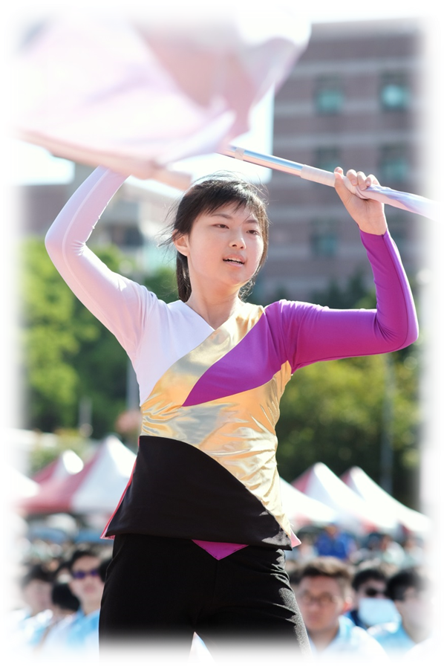
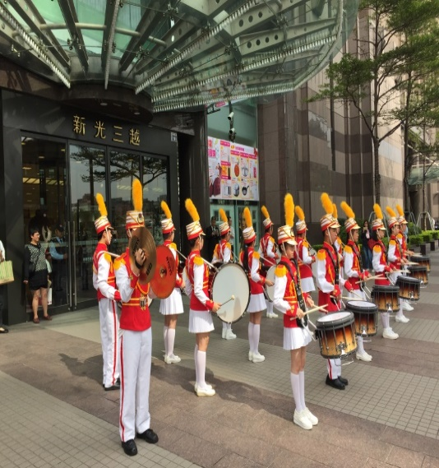
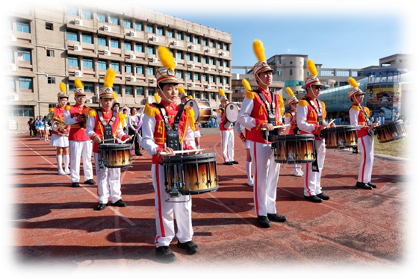
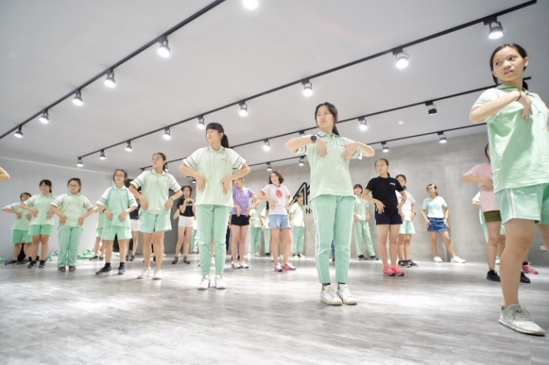
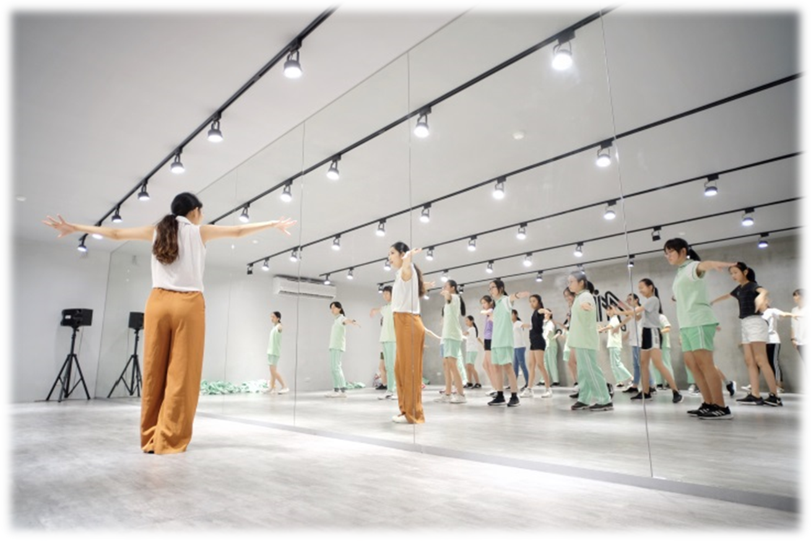

光復國中部
特色招生
學生多元學習--精緻社團活動
行進鼓旗隊-校內外表演
韓風MV舞蹈社-專業舞蹈教室-專業師資授課
競賽活動

Slide 26
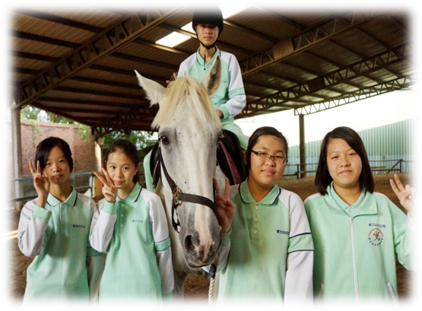
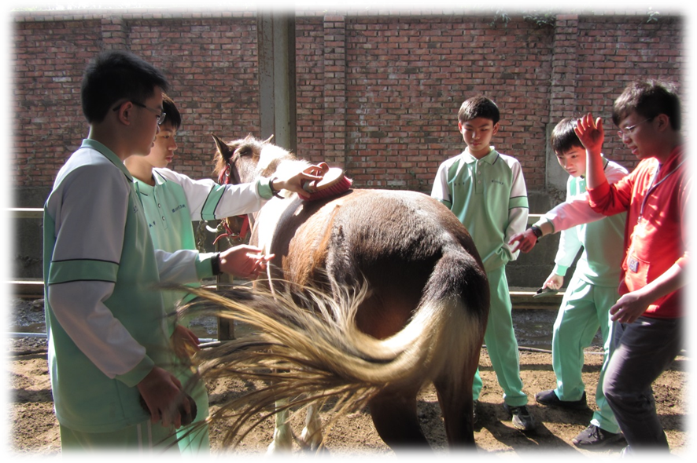
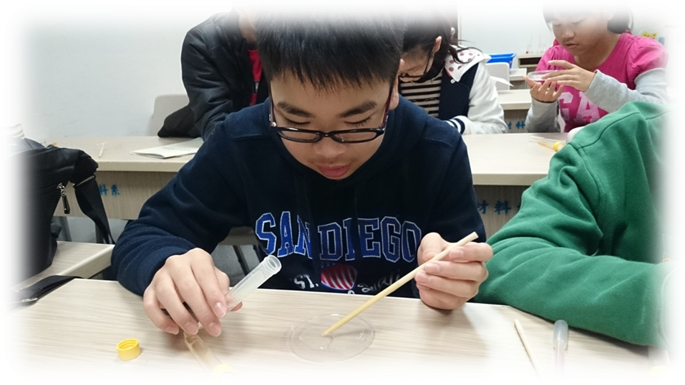
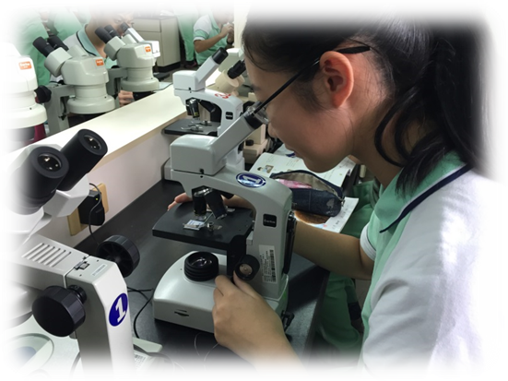
光復國中部
特色招生
學生多元學習--精緻社團活動
馬術社
科學實驗社
競賽活動

Slide 27
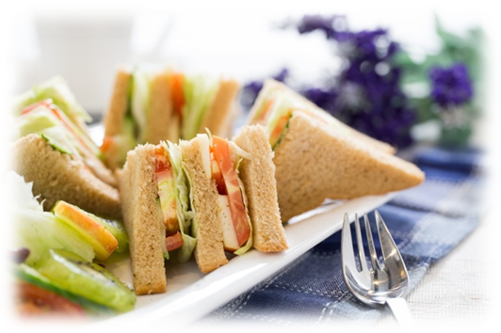
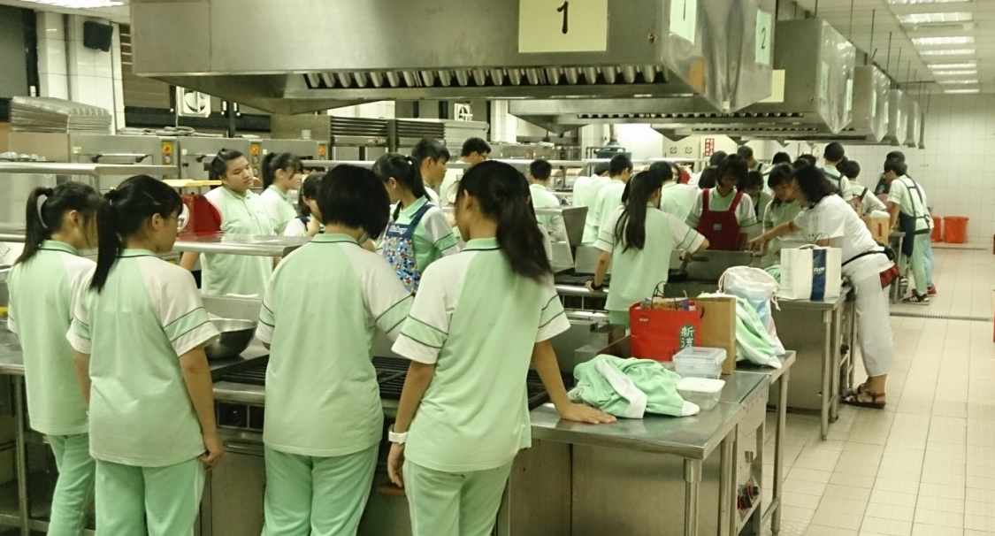
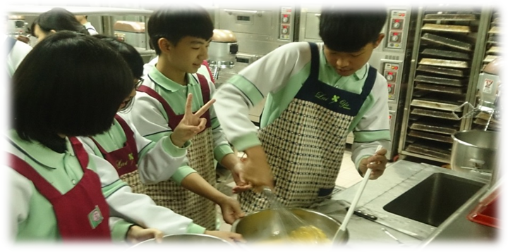

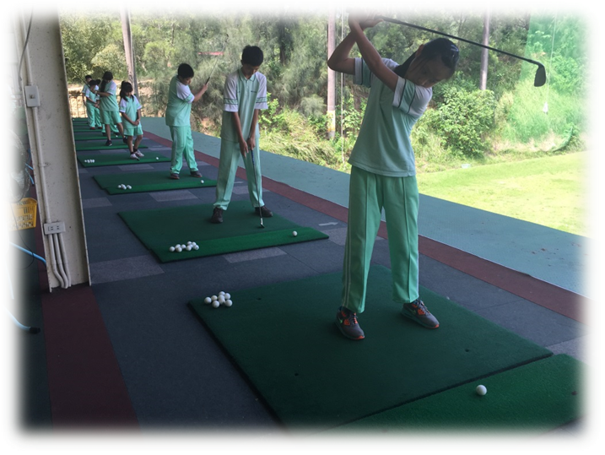

光復國中部
特色招生
學生多元學習--精緻社團活動
烘焙社
高爾夫球社
競賽活動

Slide 28
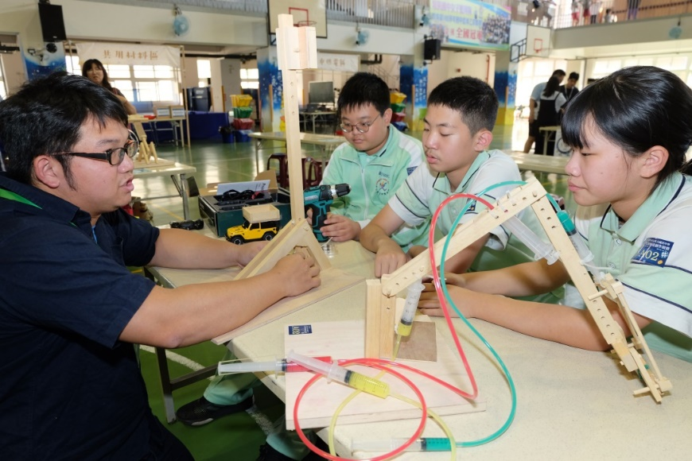
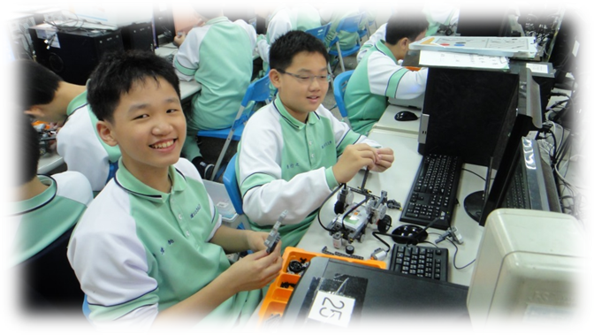

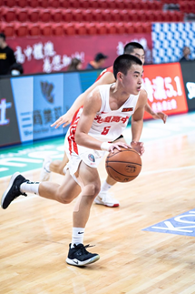
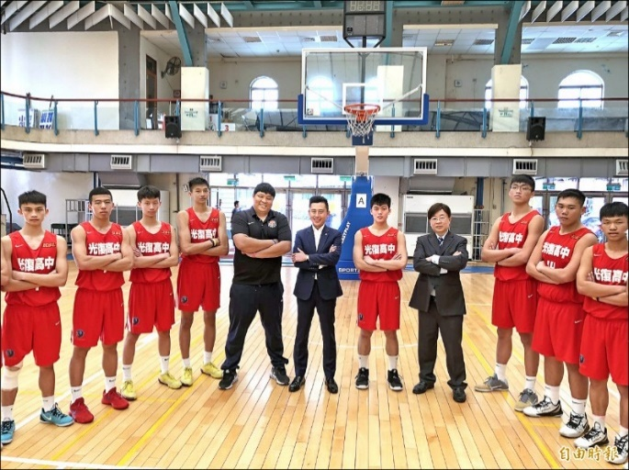
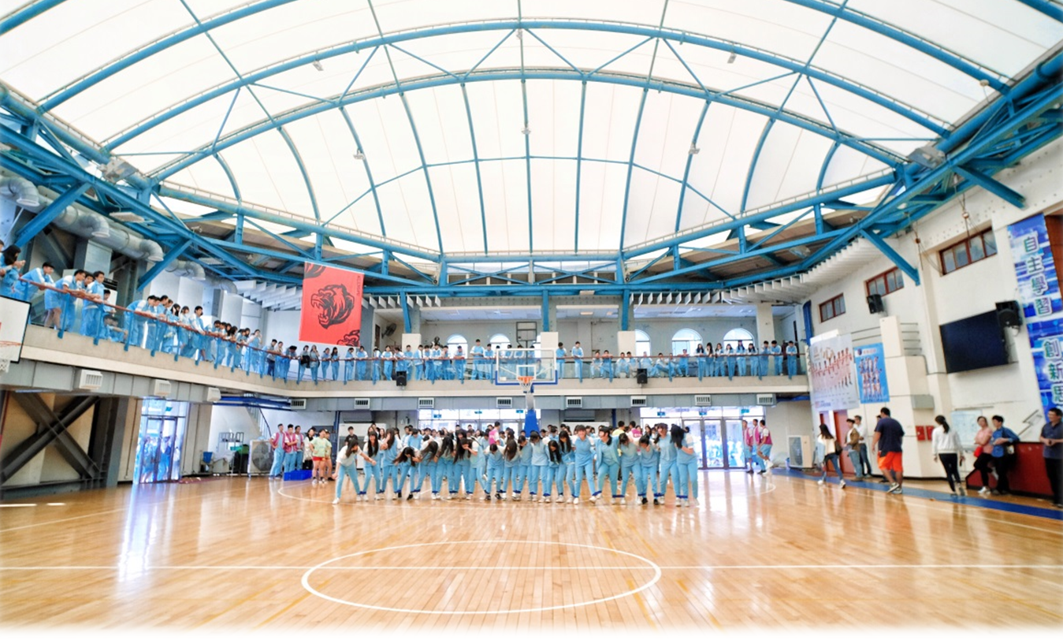
光復國中部
特色招生
學生多元學習--精緻社團活動
創客機器人社
籃球社-HBL籃球隊培育的搖籃
競賽活動

Slide 29
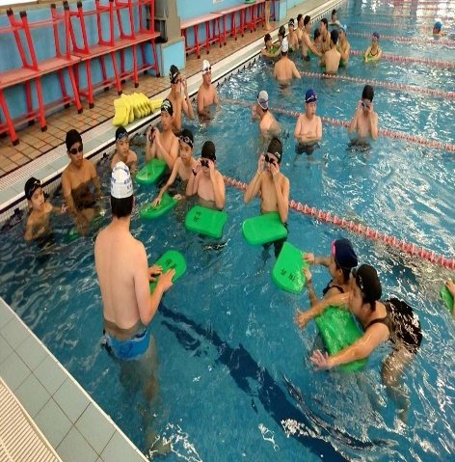

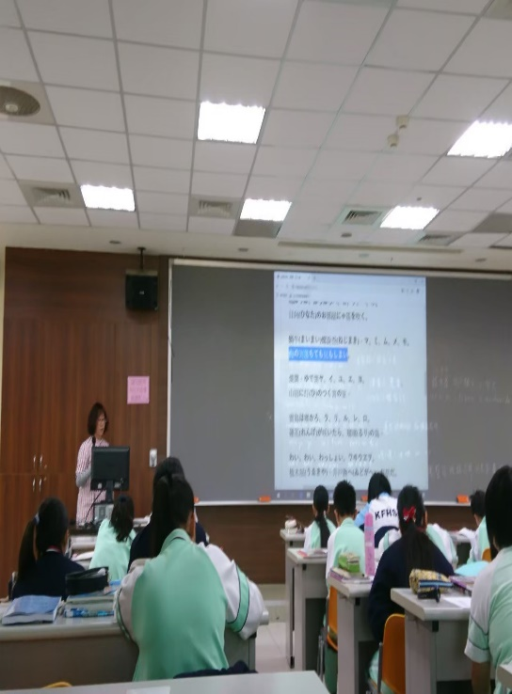
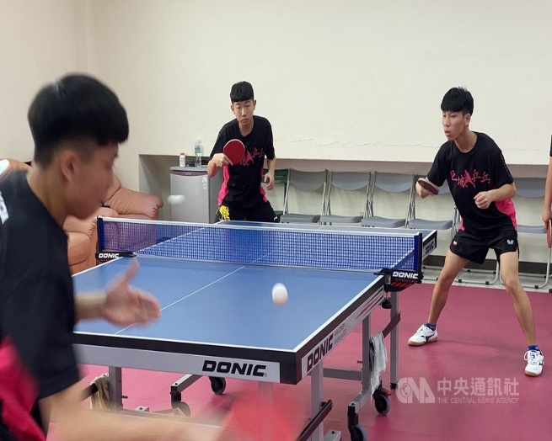
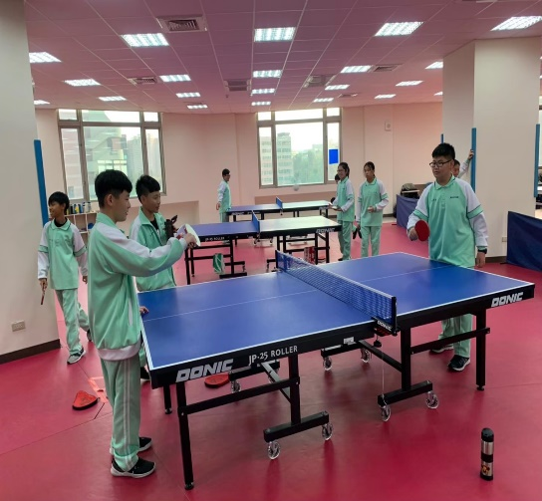
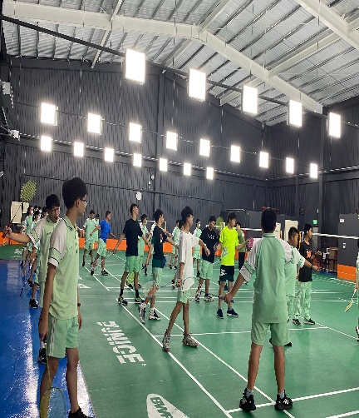
光復國中部
特色招生
學生多元學習--精緻社團活動
游泳社---室內溫水游泳池 | 哈日文化社
桌球社 | 羽球社

Slide 30
光復國中部
特色招生
學生多元學習—校外教學
七年級
八年級
九年級
暑假
上學期
寒假
下學期
暑假
上學期
寒假
下學期
暑假
上學期
寒假
下學期
隔宿露營＆服務學習（二天）
童軍訓練＆職業探索（二天）
主題活動＆服務學習（二天）
海洋科技藝術人文教育（一天）
科學營隊活動（二天）
校外參訪(畢業旅行三天)
社區服務學習（一天）
教育會考
體能挑戰
畢業典禮
競賽活動

Slide 31

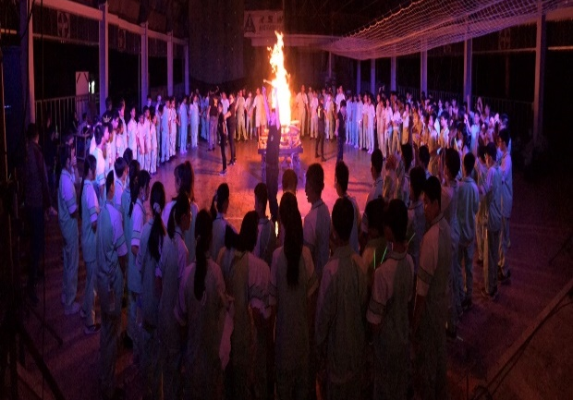
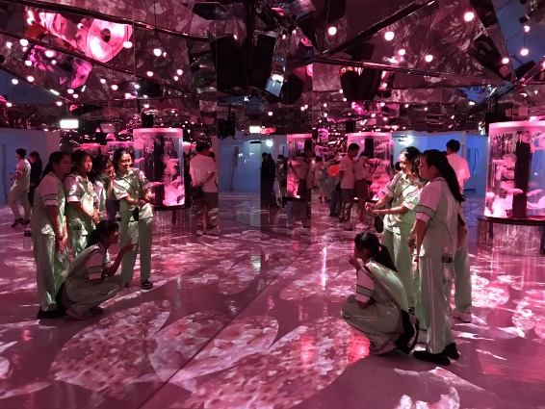
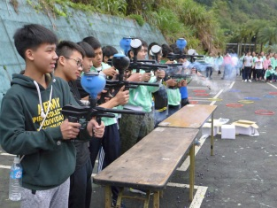
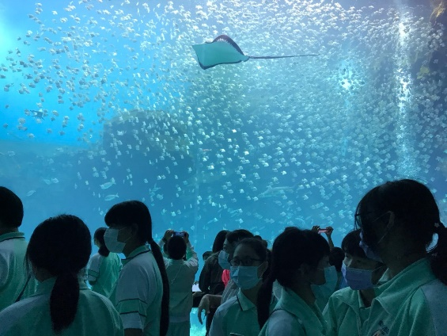
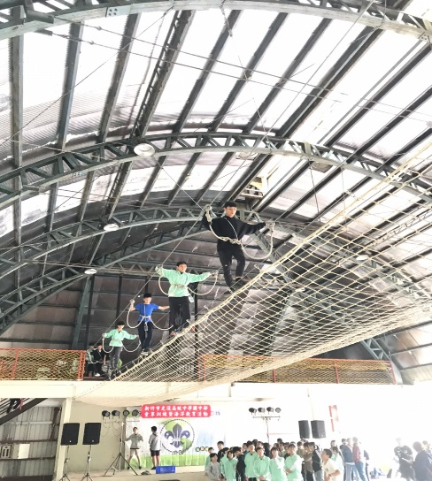
光復國中部
特色招生
學生多元學習--校外活動及競賽
海外教育旅行
天文營、科學營
國家太空中心參訪
X-PARK海洋博物館參訪
童軍露營生涯體驗營
溯溪清境山林活動
詩歌朗讀競賽特優
職場體驗參觀
職業試探活動
社區及校園服務學習
九年級體能挑戰營活動
物理奧林匹亞競賽

Slide 32
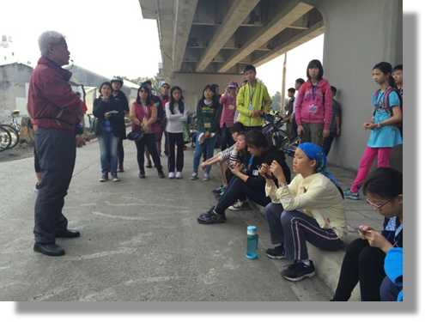
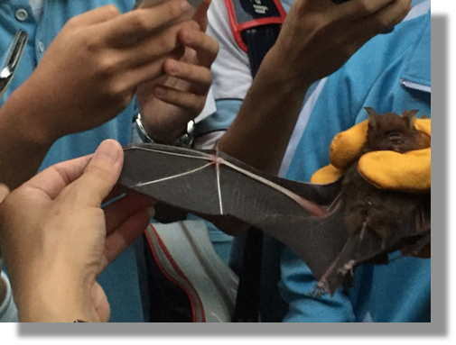


光復國中部
特色招生
學生多元學習--校外活動及競賽
合歡山地理實察營
十八尖山中學生地理營
GPS、GIS體驗營
隆汀水圳實察營
南投大觀電廠蝙蝠洞實察營

Slide 33





光復國中部
特色招生
學生多元學習--校內活動及競賽
國語文競賽
英語歌唱暨本土語競賽
美術比賽
光復青年懷樸文學徵文
卡拉OK比賽
班際盃籃球比賽
班際盃游泳比賽
跳繩比賽
校慶運動會競賽

Slide 34



光復國中部
特色招生
學生多元學習--校內活動及競賽
國際交流活動
日本姊妹校交流參訪
日本東京電子學校研習課程
國立清華大學科學營隊
國立交通大學光電營隊
台積電職業試探參訪
校內各科職業試探實作活動

Slide 35

光復國中部
特色招生
學生多元學習--績優表現
奧林匹亞科學趣味競賽
108年度新竹市
競賽活動

Slide 36



最多冠軍
全市第一!
光復國中部
特色招生
學生多元學習--績優表現
新竹市公私立19所國中
唯一各項競賽皆獲獎學校
競賽活動

Slide 37



光復國中部
特色招生
學生多元學習--績優表現
2019年全國英文單字大賽 榮獲團體組季軍
107學年度英語字彙王 榮獲第一名及多項優等
107年金竹獎英語競賽 榮獲演說特優
106年金竹獎英語競賽 榮獲英語讀者劇場優等
106學年度新竹英語字彙王競賽 榮獲金腦獎
競賽活動
新竹市金竹獎
英語演說優等

Slide 38


光復國中部
特色招生
學生多元學習--績優表現
  2018 Power Tech青少年科技創作競賽全國賽
  榮獲 「mini-com國中組」積分獎優勝
107年度新竹市百變機器人大賽-蟲蟲大戰
榮獲 國中創意組第三名
競賽活動

Slide 39




光復國中部
特色招生
學生多元學習--績優表現
2019韓國競技疊杯錦標賽榮獲第二名
2019年馬來西亞體操錦標賽榮獲第二名佳績
日本第五十回世界兒童畫展國內徵畫比賽特優獎
2019第十四屆全國英文單字大賽決賽國中組第三名
2019參加新竹文化盃音樂大賽 榮獲鋼琴四手聯彈國中組第一名
第十三屆聯合盃全國作文大賽2019新竹區初賽國中九年級組佳作
2019年ECO達人校園分享會-心得作品徵選-縣市複選優良
競賽活動

Slide 40




光復國中部
特色招生
學生多元學習--績優表現
2019年AMC10榮獲優良
新竹市108學年度國中數學能力競賽銀牌、銅牌及優勝獎
新竹市108學年度新竹市國中生活科技創作競賽科技技術獎
新竹市 108 學年度國中奧林匹亞科學趣味競賽第1名
109年溫世仁中小學作文比賽入圍決賽
2020年坤泰盃作文競賽入選獎及優選獎
競賽活動

Slide 41


光復國中部
特色招生
學生多元學習--績優表現
2019 G-TELP美國通用國際英檢檢定通過證書
全民英文檢定初級通過證書
新竹英語字彙王競賽 國一組第1名及國中組團體第3名
新竹英語字彙王競賽 國二組第1名及國中組團體第3名
Cool English 英閱王比賽 榮獲-英閱王獎
教育部國教署109年度「Cool English英聽王」國中組-英閱王獎

Slide 42






光復國中部
特色招生
學生多元學習--英語文活動成果
英語才藝表演
話劇「金竹獎」( Golden Bamboo ) 競賽
活化教學- Mother's Day卡片製作
每周外師授課
每周英聽閱讀
競賽活動

Slide 43






光復國中部
特色招生
學生多元學習—素養生活
圖書館自主學習…
晨間運動樂活時間
朝會表達台風訓練
競賽活動

Slide 44






光復國中部
特色招生
學生多元學習—素養融入生活
生涯發展評鑑-優等學校
資訊、電子
汽車修護
餐飲、觀光
競賽活動
資料處理
廣告、室內、多媒體設計
幼兒保育

Slide 45




光復國中部
特色招生
校園環境舒服優質
室內溫水游泳池
室內木地板球場
明亮鮮豔圖書館
高中專業實驗室
競賽活動

Slide 46


光復國中部
特色招生
校車接送--完善的交通網
北埔線 大肚線
竹北線 南寮線
4線國中生專車
競賽活動
50條
校車路線

Slide 47

光復國中部
特色招生
高額獎學金—通通送給你
1.專案(110年01月22日前)早鳥報名獎1萬。
2.參加本校新生入學學能測驗成績優等最高獎3萬。
3.國小班級畢業學業成績榮獲縣市長獎1萬。
4.每學期總成績頒發成績優等最高獎2萬。
競賽活動

Slide 48


光復國中部
特色招生
政府的肯定!王牌教師為您領航
107~109年年獲獎
新竹縣市私校唯一得獎學校
王春秀107年新竹市特殊優良老師
張淑芬108年新竹市特殊優良老師
王譚景109年新竹市特殊優良老師
競賽活動

Slide 49
光復國中部
特色招生
學習時段—全套規劃
時段 | 週一 | 週二 | 週三 | 週四 | 週五 | 週六
7:30~8:00 | 早自習
8:10~15:40 | 1~7節每節50分鐘 |  |  |  |  | 5A國保班 2年級開始 返校自習
15:55~16:45 | 第8節增廣教學
17:00~18:00 | 夜間活動9 |  |  |  | 返家學習
18:00~18:30 | 晚餐
18:30~18:50 | 晚休睡覺
18:55~20:30 | 夜間自主學習10~11
競賽活動
寒假輔導課1週
暑假輔導課4週
週六自習AI數理班得參加

Slide 50


光復國中部
特色招生
邊玩邊學—特色營隊
核心素養特色營隊
STEAM創意營109年12月12日(六)早上9:00~16:00
有趣味科學營110年01月30日(六)早上9:00~16:00
科技領域領銜課程110年4月24~25日(六~日)早上9:00~16:00
競賽活動

Slide 51

光復國中部
特色招生
Ｑ＆Ａ
一、光復國中早鳥報名截止日？
110年01月22日(五)前完成報名
早鳥專案 獎學金1萬元

Slide 52
光復國中部
特色招生
Ｑ＆Ａ
二、請問光復國中家長說明會？
第一場 1月16日(六)早上9:00~11:00
第二場 3月20日(六)早上9:00~11:00
第三場 4月17日(六)早上9:00

Slide 53
光復國中部
特色招生
Ｑ＆Ａ
三、110光復國中新生招生類別？
5A國保班(限額招生)
AI數理班(限額90名)

Slide 54
光復國中部
特色招生
Ｑ＆Ａ
四、光復國中新生入學測驗日？
4月17日(六)9:00
(測驗科目 : 國語、英文、數學)
新生學力檢測+家長說明會

Slide 55

探索孩子特質，提升學習價值
培育頂尖國立入學實力 養成全方位優質探究力
謝謝聆聽
~最好的傳家寶~
為孩子打好競爭的能耐

